Slide 1
Diferenciální diagnostika arytmií

Slide 2
Arytmie
Jako arytmie je označovaný každý rytmus předsíní nebo komor, který je buď nepravidelný, nebo je pravidelný, ale jeho frekvence je mimo hranice normy
(60 – 100/min)

Slide 3
Diagnostika
základem diagnostiky je ELEKTROKARDIOGRAM

Slide 4
Klasifikace
bradyarytmie
- dysfunkce sinusového rytmu
- poruchy atrioventrikulárního přechodu
tachyarytmie
předčasné stahy
  síňové předčasné stahy
  komorové předčasné stahy
supraventrikulární tachykardie
  sinusová tachykardie
  AV nodální reentry tachykardie (AVNRT)
  AV reentry tachykardie (AVRT)
  supraventrikulární nereentrální tachykardie: multifokální atriální tachykardie; síňová nebo junkční tachykardie při ložiskovém zvýšení automacity
  fibrilace síní
  flutter síní
komorové tachykardie
  monomorfní komorová tachykardie
  zvláštní formy monomorfní komorové tachykardie (MKT): raménková reentry tachykardie; recidivující MKTpři arytmogenní dysplazii pravé komory; idiopatická MKT provokovaná námahou
  polymorfní komorová tachykardie (PKT): PKT s prodloužením intervalu QT; PKT bez prodloužení intervalu QT
  flutter a fibrilace komor

Slide 5
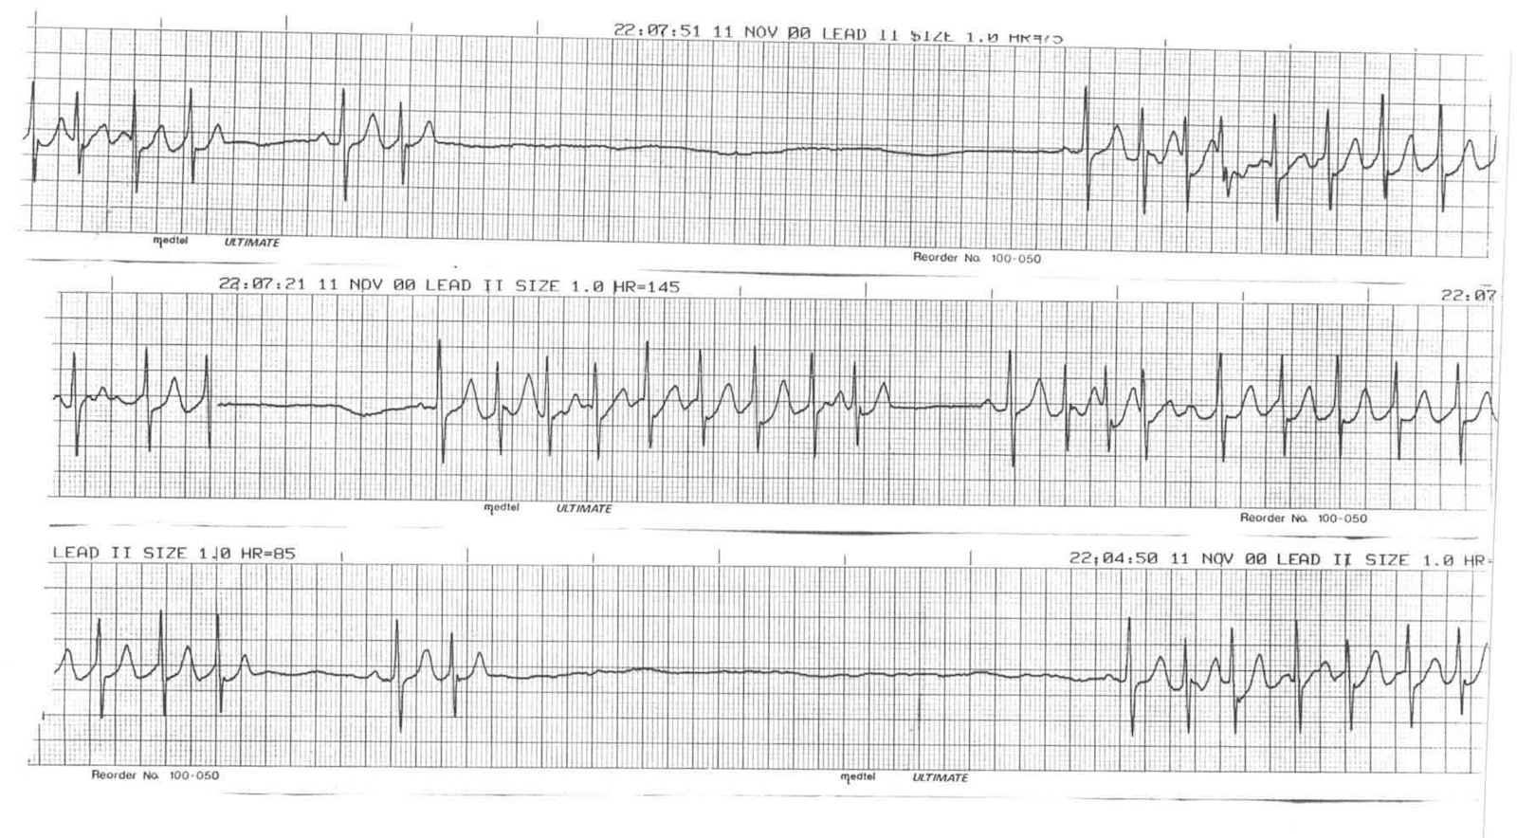
Dysfunkce sinusového rytmu (Sick sinus syndrome)

Slide 6
AV blokády
AV blokáda I. stupně PQ větší než 0,22
AV Blokáda II. stupně
  Mobitz I. – Weckenbach – PQ intervaly se postupně prodlužují, až se jeden vynechá
  Mobitz II. PQ interval je v normě nebo mírně prodloužený, až se jeden vynechá
AV blokáda III. stupně

Slide 7
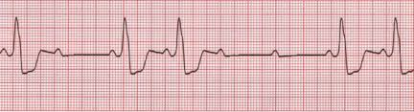
Co to je?
Notes:
Mobitz II.

Slide 8
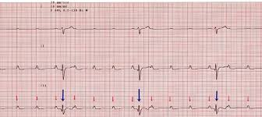
Co to je?
Notes:
AV blok III. st

Slide 9
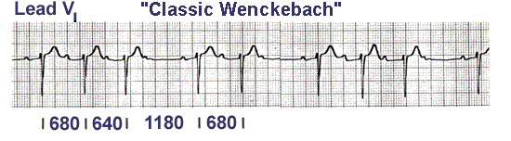
Co to je?

Slide 10
Terapie bradyarytmií
akutně: atropin
kardiostimulace

Slide 11
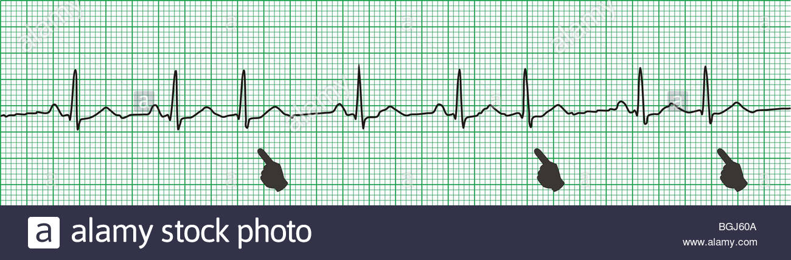
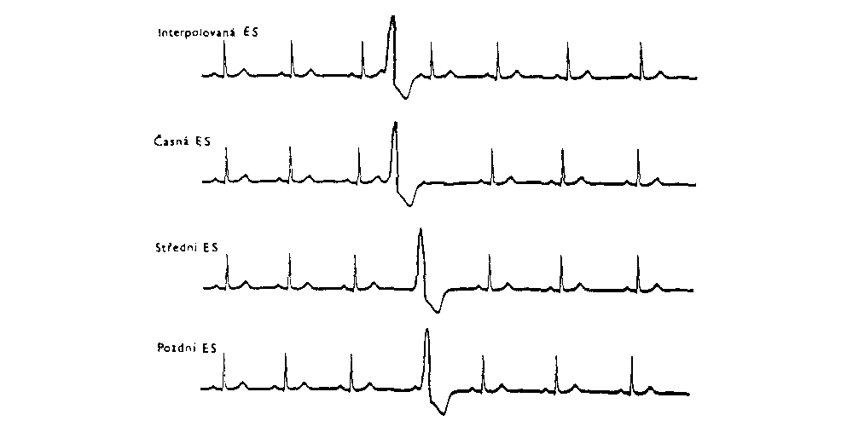
Extrasystoly

Slide 12
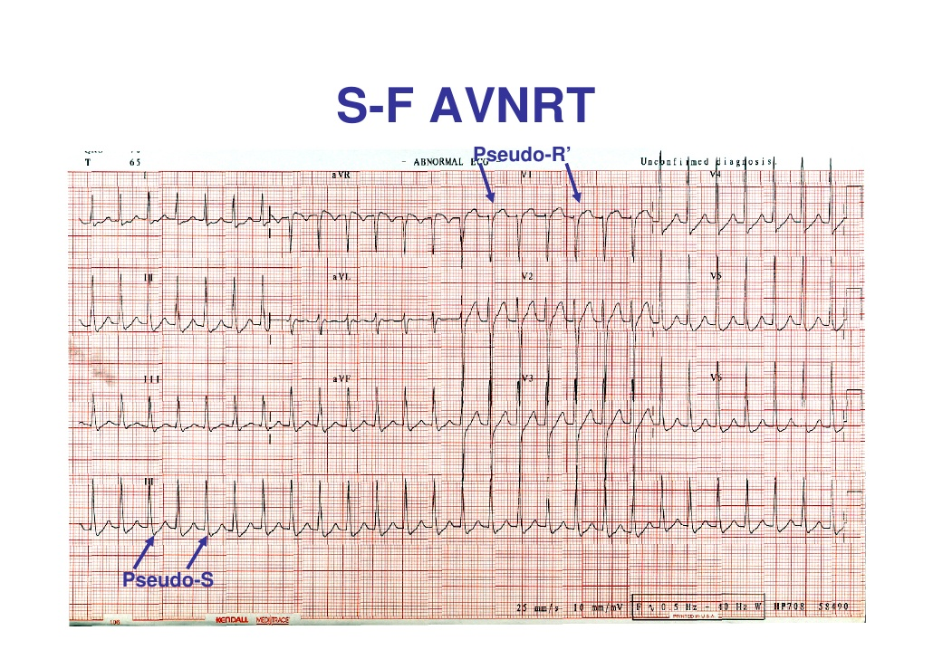
AV nodální reentry tachykardie náhle vzniká TF 140-200/min
Pacienti si to ukončí většinou vagovým manévrem

Slide 13
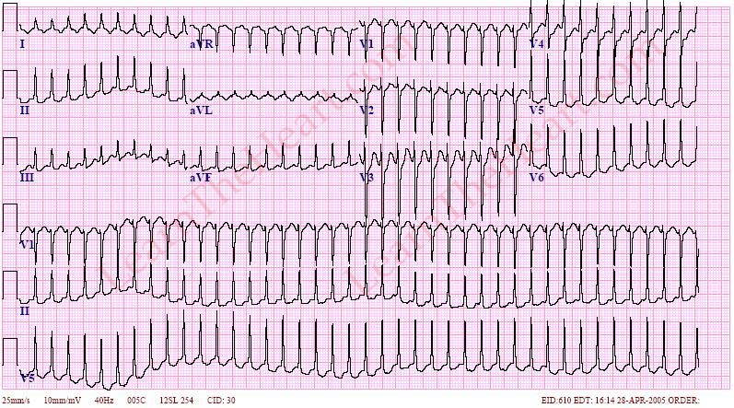
AV reentrální tachykardie
Na EKG záznamu je patrná P vlna, deformuje úsek STT

Slide 14
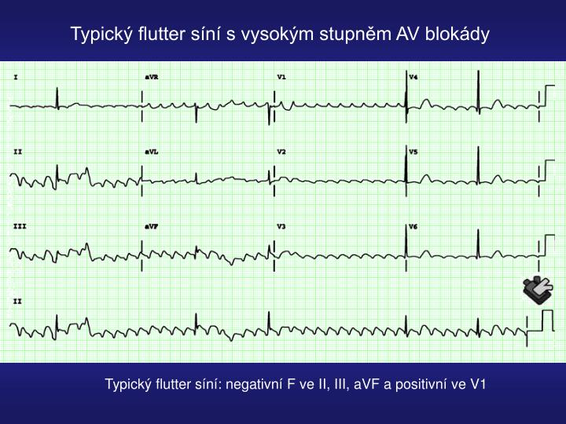
Co to je?

Slide 15
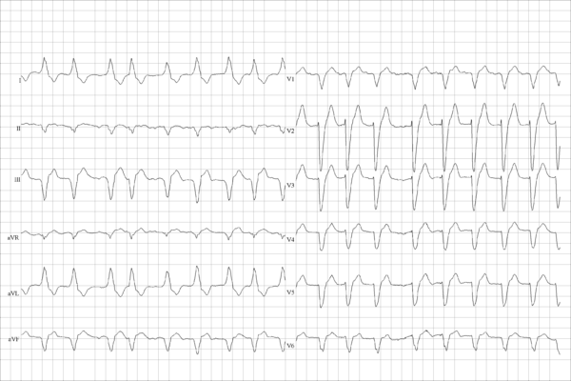
Co to je?
Notes:
LBBB, fisi

Slide 16
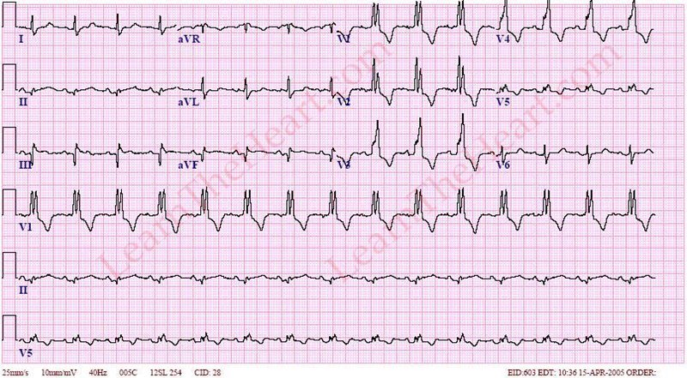
Co to je?
Notes:
RBBB

Slide 17
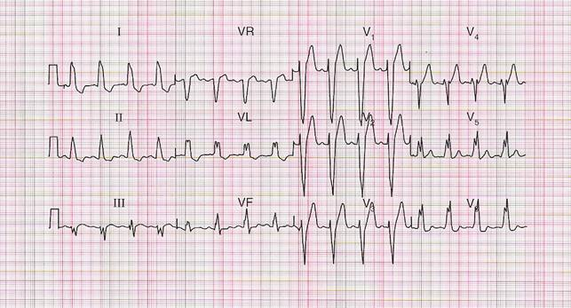
Co to je?
Notes:
LBBB

Slide 18
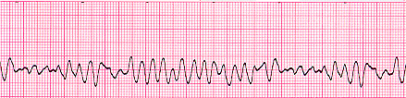
Komorové tachyarytmie

Slide 19
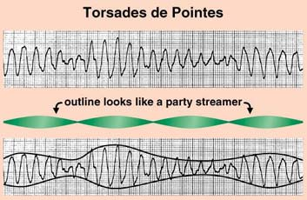
Tachykardie – polymorfní QRS, vřetenovitě uspořádané

Slide 20
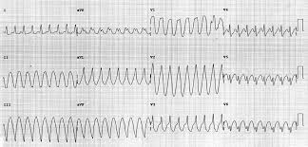
Co to je?
Notes:
fiko

Slide 21

Děkuji za pozornost!

